Slide 1
Utvärdering del 2
Fredrik Björk

Slide 2
Dagens föreläsning
Olika utvärderingsmodeller
  Summativ och formativ utvärdering
  Förändringsteori (ToC)
  Lärande utvärdering
  Intressentutvärdering (Participatory evaluation)
Metoder
Bedömning

Slide 3
Formativ vs summativ utvärdering
Överordnat perspektiv
Förbättring/utveckling
Fokus på processen
Bedömning/värdering
Fokus på utfall

Slide 4
Systemperspektiv
Projektet i förhållande till sin kontext
Samhällsprocesser
Betydelsefulla händelser i närmiljön
Andra nätverk/system

Slide 5

Förändringsteori
(Teoribaserad utvärdering/
Programteori)

Slide 6
I varje steg finns inbyggda antaganden – som måste identifieras
UTMANINGAR
Är det rimligt att tänka sig att initiativet kan möta utmaningarna?
FRÄMJANDE
HINDRANDE
Går det att genomföra aktiviteterna med dessa resurser
Kommer aktiviteterna att leda till dessa resultat?

Slide 7
Förändringsteori
Bidrar till att identifiera misslyckande i:
  Projektets logik
  Implementering
Viktigt att fråga om man gör på rätt sätt – teorin kan vara riktig, men implementeringen felaktig
Också viktigt att inkludera ett processperspektiv i utvärderingen

Slide 8
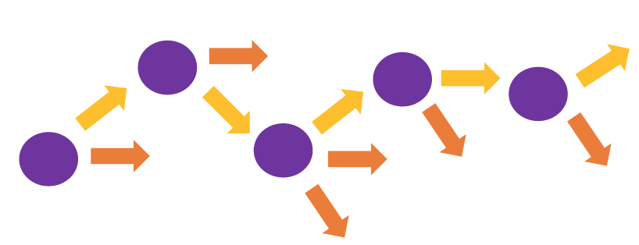
Lärande utvärdering
Developmental evaluation (Scriven)
Utvärdering som del av programmet
Utvärderaren som del av teamet
Kontinuerlig datainsamling
Kontinuerlig reflektion – genom exempelvis seminarier
Resultat/
effekter

Slide 9
Intressentutvärdering
Vem är intressenten? Varför skall denne involveras? Hur kan göras?
Målgrupp/användare
Involveras i:
  Problemformulering
  Datainsamling
  Tolkning av resultat
  Kommunikation/rapportering

Slide 10
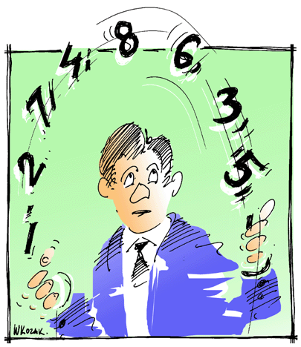
Metoder
Data, statistik, dokumentation etc.
Enkäter – Intervjuer
Observationer
”Everything that can be counted does not necessarily
count; everything that counts cannot necessarily be counted”
Albert Einstein

Slide 11

Bedömning
Utvärdera VAD?
Lärande, personlig utveckling, nöjdhet….
Det som skall utvärderas måste utvärderas i relation till något
Vilka värdekriterier och referenspunkter?

Slide 12
Värdekriterier
Traditionellt: Målen
Alt: Teoretiska utgångspunkter (forskning/erfarenheter…’vad utmärker en god…’)
Jämförelse:
Definierad referenspunkt
Jämförelse med likartade objekt
Förändring över tid (före-efter)

Slide 13
Utvärderingens praktik
Utvärdering bör planeras tidigt i projektet - inte i efterhand
Missar viktiga undersökningstillfällen
Resurssvårigheter
Efterhandskonstruktion

Slide 14

Utvärderingar viktiga!
Demokratisk insyn
Ifrågasätta /identifiera värdekriterier i projekt
Påverka och förbättra verksamheter

